Slide 1
PHÒNG GIÁO DỤC & ĐÀO TẠO QUẬN HỒNG BÀNG
TRƯỜNG TIỂU HỌC AN HỒNG
CHÀO MỪNG CÁC THẦY CÔ VỀ DỰ GIỜ
Giáo viên: Lê Thị Hoan
Môn dạy: Tiếng Việt
Bài dạy: Tìm hiểu cách viết bài văn kể chuyện sáng tạo
Lớp dạy: 5A6

Slide 2




Slide 3
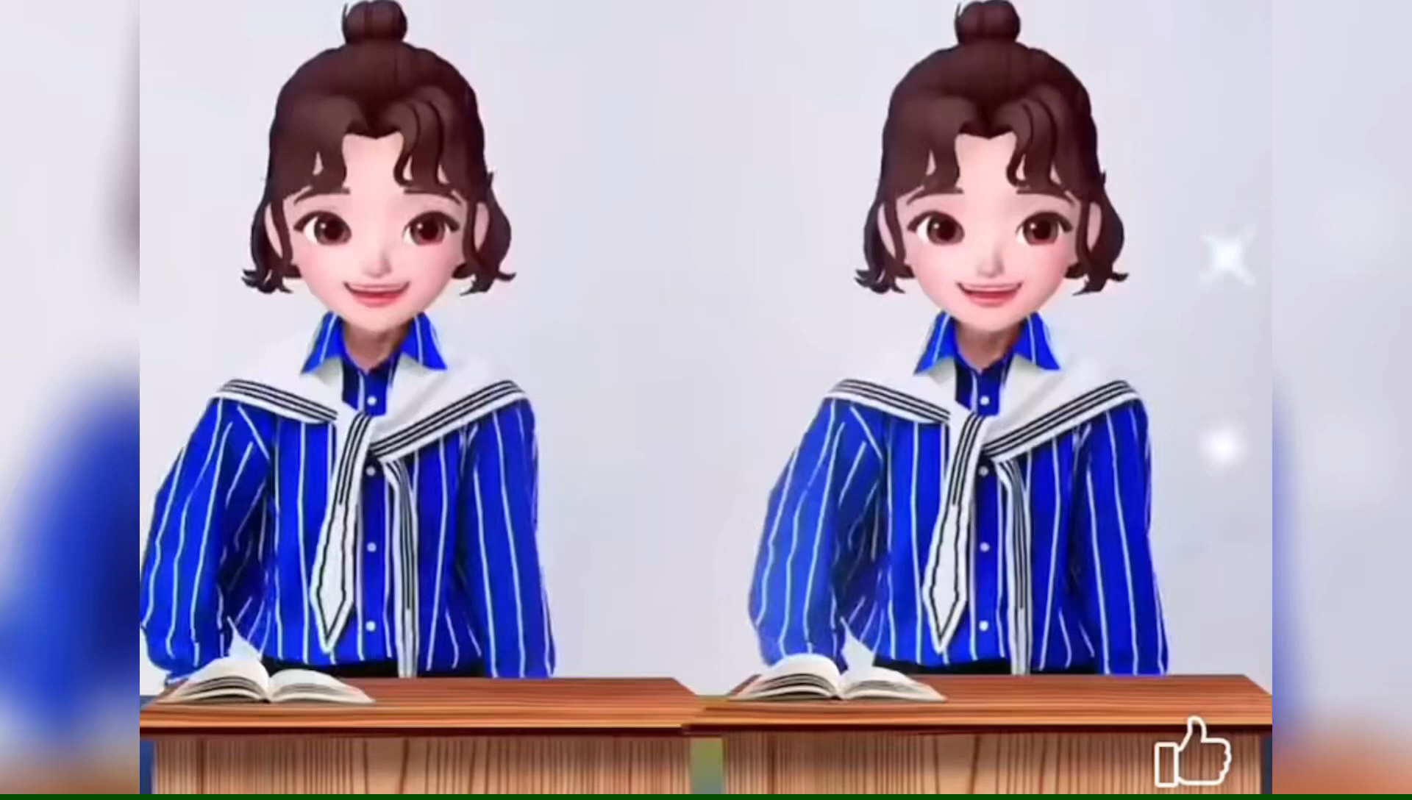

Slide 5
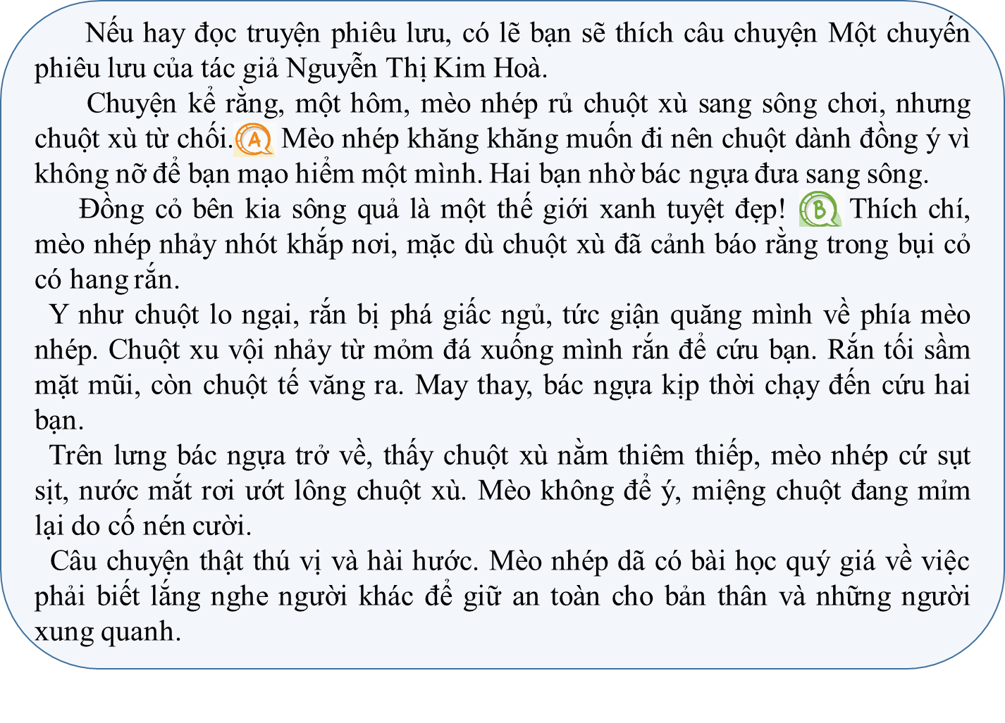
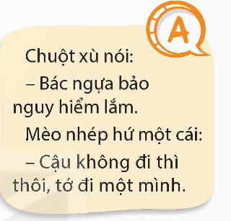
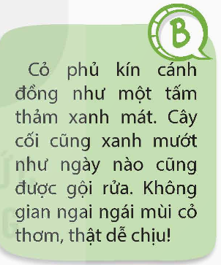
1. Đọc bài văn kể lại câu chuyện và các chi tiết kể sáng tạo (A, B) dưới đây, sau đó thực hiện yêu cầu.

Slide 6
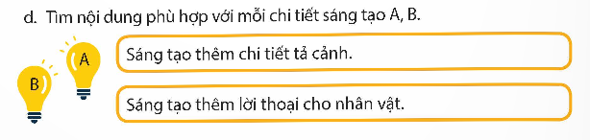
a. Bài văn trên kể lại câu chuyện gì?
b. Tìm phần mở bài, thân bài và kết bài của bài văn. Nêu ý chính của
mỗi phần.
c. Các chi tiết sáng tạo A, B được bổ sung vào phần nào của bài văn?

Slide 8
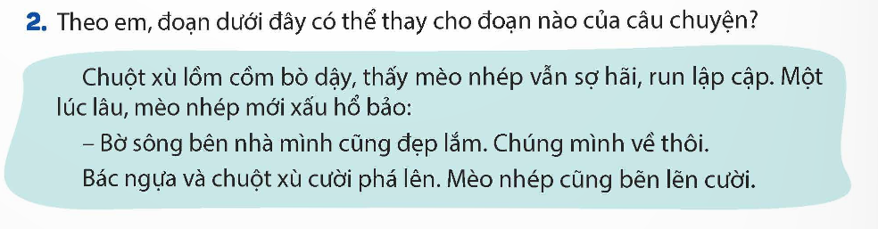

Slide 10
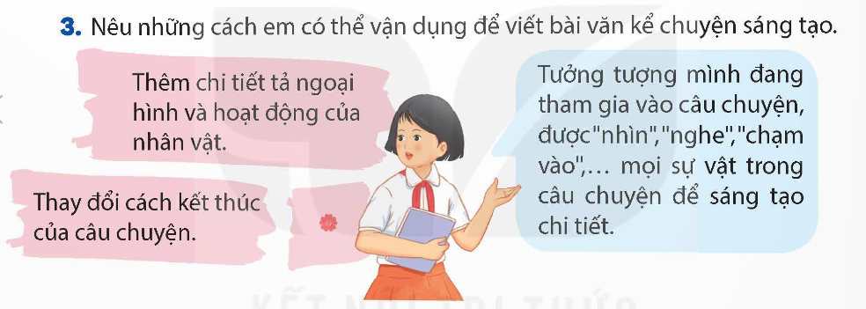

Slide 12
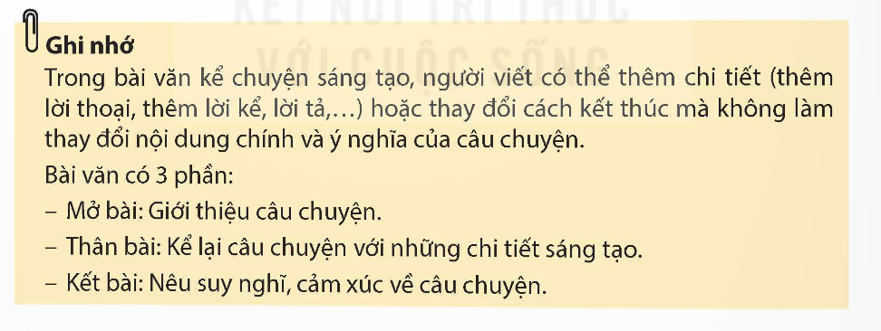

Slide 14
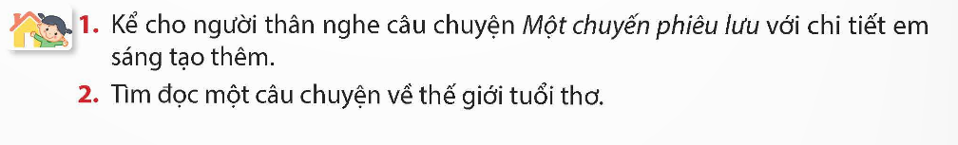

Slide 16


Giê häc ®· kÕt thóc
Xin chân thành cảm ơn các thầy cô giáo
và các em học sinh

